Slide 1
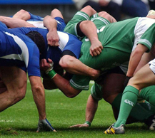
Henri THOUVENIN Directeur Grands Comptes IBM SWG France
Le Top 14
Ben… pourquoi est-il habillé…comme un cavalier d’opérette ???

Slide 2
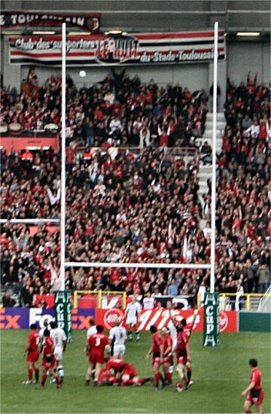
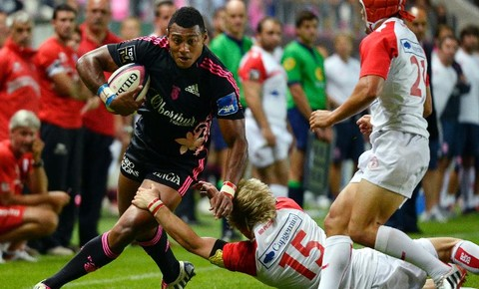
Un sport de voyous….pratiqué par des gentlemen
Mais pour les partenaires…. L’idée reçue …c’est souvent……

Slide 3
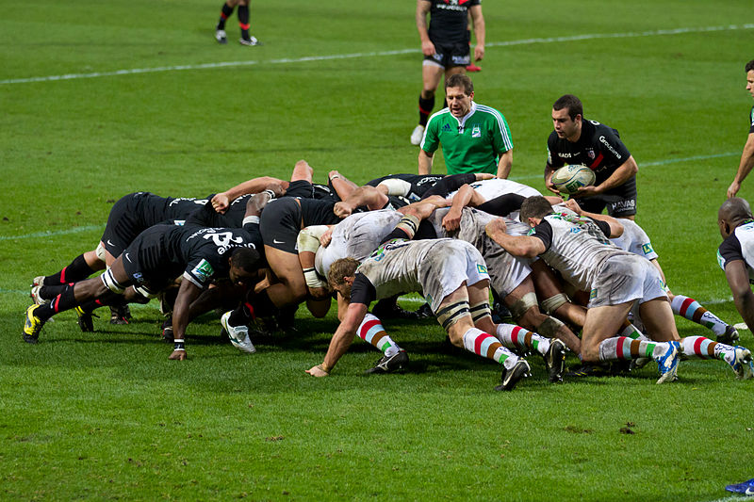
Non……………… c’est avant tout…
- Travail en équipe, construction du jeu, stratégie… exécution
- Chacun son rôle et sa spécialité….
- Un jeu ouvert …..GBS 10 % du marché français
Un arbitre …le bon sens…un public…. Le client
Un doute???? Merci de m’appeler : 06 33 88 82 68

Slide 4
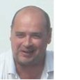
Le terrain de jeu Q4….
Chasles, Philippe IBM France Coverage Software Sales Manager
0677023054
Chasles@fr.ibm.com
Reichard, Florent IBM France Coverage Software Sales Manager
06 70 97 55 31
florent.reichard@fr.ibm.com

Slide 5
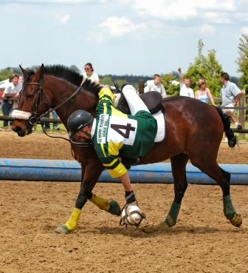
Q4….. La finale du tournoi des V Nations
14 grands comptes…. 12 larges deals
Des sujets innovants…. Des skills pointues
Nous ouvrons le jeu…
Vous êtes dans le game…. Parlons-en…Now
Pour acheter votre licence :
Henri_thouvenin@fr.ibm.com 0633888268

